Slide 1

计算机科学概论
学习计算机专业的第一门基础课程，本课程将会带领大家遨游计算机海洋！

Slide 2
教材及参考书
 教材
  瞿中 熊安萍 蒋溢编著：计算机科学导论(第三版)
  清华大学出版社，2010.5.
参考书
  J.Glenn Brookshear, 刘艺等：计算机科学概论（第1版）
  人民邮电出版社 ，2009.1.

Slide 3
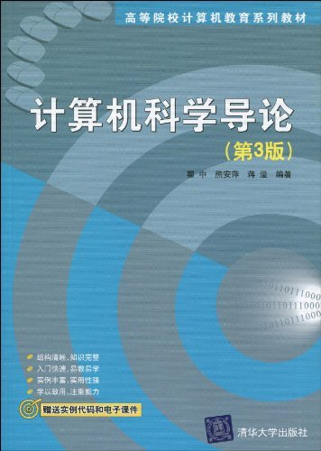

Slide 4
第1章 概 述
本章学习目标
了解计算的起源、计算机的产生和发展阶段、中国计算机的发展历程、计算机的应用领域和发展趋势、计算学科的基本知识、计算机科学与技术学科的教育、信息化社会的挑战和计算机产业的发展。
掌握计算机的概念、计算机科学与技术学科的知识体系。

Slide 5
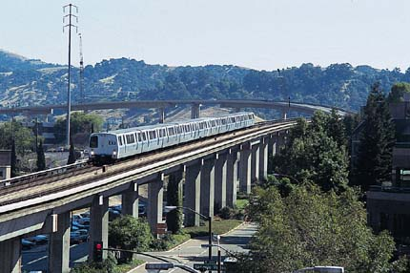
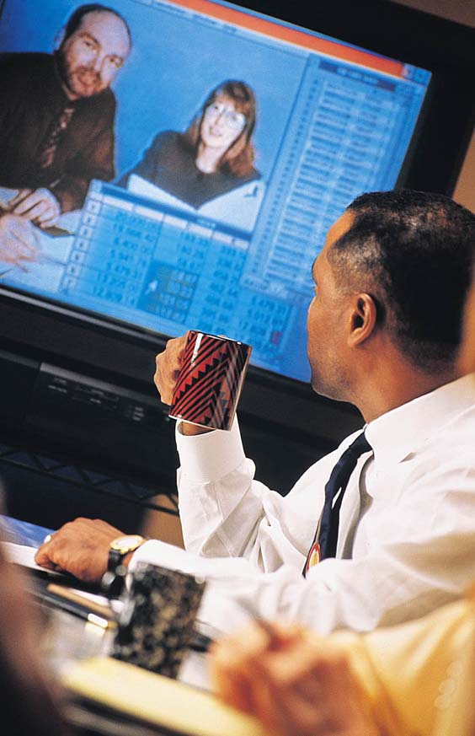
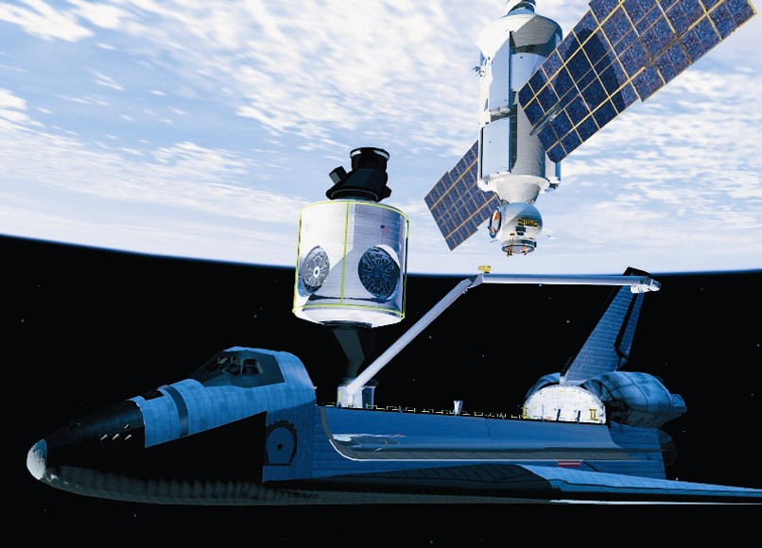
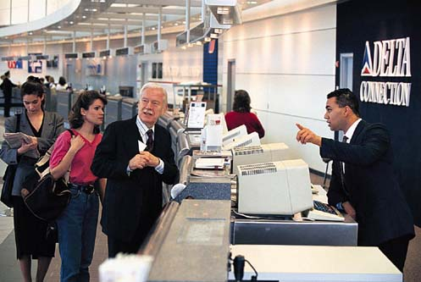
Computers are everywhere

Slide 6
1.1 计算的起源
为了更清楚地认识计算机，必须先了解数及记数方式，因为计算机产生之初主要是应用于科学计算。
数的概念及记数方式的诞生
古埃及数学及记数体系
巴比伦数学及记数体系
中国古代记数体系及算术
古印度数学及记数体系

Slide 7
1.2 计算机的产生和发展阶段
计算机的产生和发展不是一蹴而就的，而是经历了漫长的历史过程。在这个过程中，科学家们经过艰难的探索，发明了各种各样的“计算机”，这些“计算机”顺应了当时历史的发展，发挥了巨大的作用，推动了社会的进步，也推动了计算机技术的发展。
为了全面地了解计算机产生的背景，首先要了解电子计算机产生之前的计算历史，然后要了解电子计算机的产生过程。

Slide 8



1.2.1 电子计算机产生之前的计算历史
算筹
算筹又称为筹、策、算子等
算筹在中国的起源很早
中国著名科学家祖冲之(429-500年)借助算筹作为计算工具计算出圆周率
祖冲之(429—500年)

Slide 9

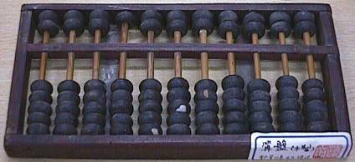
1.2.1 电子计算机产生之前的计算历史
算盘
算盘也称珠算，是中国劳动人民创造的一种工具
由古代“算筹”演变而来
素有“中国计算机”之称
最早见于汉末三国时代徐岳撰写的《数术记遗》
南宋时期的数学家杨辉发明了《乘除通变算宝》

Slide 10
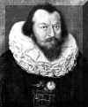

1.2.1 电子计算机产生之前的计算历史
机械计算机
1623年，德国科学家契克卡德(W. Schickard)为天文学家开普勒(Kepler)制作了一台机械计算机

Slide 11



1.2.1 电子计算机产生之前的计算历史
机械计算机
法国科学家布莱斯•帕斯卡(Blaise Pascal：1623-1662年)是被公认为是制造出机械计算机的第一人

Slide 12
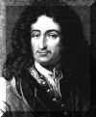

1.2.1 电子计算机产生之前的计算历史
机械计算机
德国著名数学家戈特弗里德•威廉•莱布尼茨(Gottfried Wilhelm Leibniz：1646-1716年)将帕斯卡的“加法器”扩大为乘除运算
1700年左右，莱布尼茨从中国“易图”(八卦)里受到启发，悟出了二进制数之真谛

Slide 13
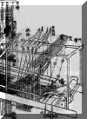
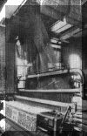
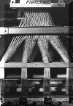
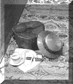
1.2.1 电子计算机产生之前的计算历史
提花机
西汉年间中国的纺织工匠已能熟练掌握提花机技术

Slide 14
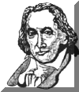
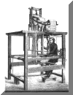
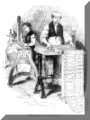
1.2.1 电子计算机产生之前的计算历史
提花机
法国机械师约瑟夫•杰卡德(Joseph Jacquard)，大约在1801年完成了“自动提花编织机”的设计制作，真正成功地改进了提花机。

Slide 15

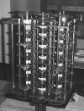
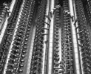
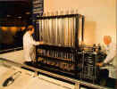
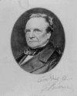
1.2.1 电子计算机产生之前的计算历史
差分机和分析机
英国剑桥大学著名科学家查理斯•巴贝奇(Charles Babbage：1792—1871年)在1822年研制出第一台差分机。
Babbage(1792—1871年)

Slide 16
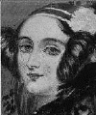
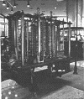
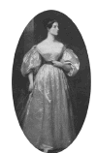
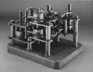
1.2.1 电子计算机产生之前的计算历史
差分机和分析机
阿达•奥古斯塔(Ada Augusta：1815-1852年)是计算机领域著名的女程序员
Ada(1815—1852年)

Slide 17
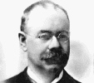
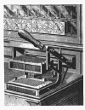
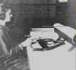
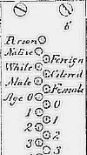
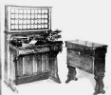
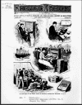
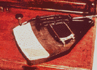
1.2.1 电子计算机产生之前的计算历史
模拟计算机
19世纪末，赫尔曼•霍列瑞斯(Herman Hollerith：1860-1929)首先用穿孔卡完成了第一次大规模数据处理。

Slide 18
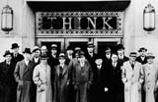
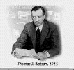
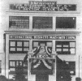
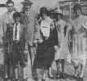
1.2.1 电子计算机产生之前的计算历史
模拟计算机
托马斯•沃森(T.Watson)和IBM

Slide 19
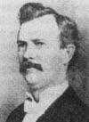
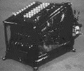
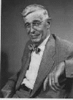
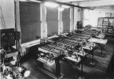
1.2.1 电子计算机产生之前的计算历史
模拟计算机
布什(V.Bush)为了求解与电路有关的微分方程，制作了一台模拟计算装置助其求解
1873年，美国人鲍德温(F. Baldwin)，利用齿数可变齿轮，设法制造出一种小型计算机样机

Slide 20

1.2.1 电子计算机产生之前的计算历史
模拟计算机
英国数学家布尔(G.Boole：1815-1864年)
第一部著作《逻辑的数学分析》
1854年，已经担任柯克大学教授的布尔再次出版《思维规律的研究—逻辑与概率的数学理论基础》
凭借这两部著作，布尔建立了一门新的数学学科—布尔代数

Slide 21
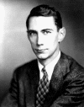
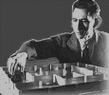
1.2.1 电子计算机产生之前的计算历史
模拟计算机
1938年，美国数学家香农(C. Shannon)第一次在布尔代数和继电器开关电路之间架起了桥梁，以脉冲方式处理信息的继电器开关，从理论到技术彻底改变了数字电路的设计
1948年，香农凭借《通信的数学基础》一书，被誉为“信息论之父”
1956年，香农参与发起了达特默斯人工智能会议，率先把人工智能运用于计算机下棋方面，还发明了一个能自动穿越迷宫的电子老鼠，以此验证了计算机可以通过学习提高智能

Slide 22
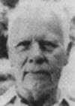
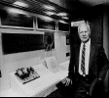
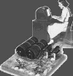
1.2.1 电子计算机产生之前的计算历史
模拟计算机
1937年11月，在AT&T贝尔实验室工作的斯蒂比兹(G. Stibitz)，运用继电器作为计算机的开关元件

Slide 23
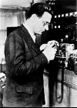
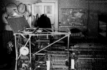
1.2.1 电子计算机产生之前的计算历史
模拟计算机
1938年，28岁的楚泽(K.Zuse)完成了一台可编程数字计算机Z-1的设计
1939年，楚泽继电器组装了Z-2
1941年，楚泽的电磁式计算机Z-3完成
希特勒战败后，楚泽辗转流落到瑞士一个荒凉的村庄，一度转向研究计算机软件理论
1945年建造了Z-4计算机
1949年，他建立了“Zuse计算机公司”，继续开发更先进的机电式程序控制计算机

Slide 24
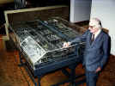
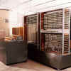
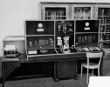
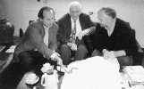
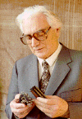
1.2.1 电子计算机产生之前的计算历史

Slide 25



1.2.1 电子计算机产生之前的计算历史
模拟计算机
电磁式计算机叫MarkⅠ，也叫“自动序列受控计算机”，在计算机发展史上占据重要地位，是计算机“史前史”里最后一台著名的计算机，发明者是美国哈佛大学艾肯(H.Aiken)博士

Slide 26



1.2.2 电子计算机的产生
图灵
1936年，阿伦•图灵(Alan Turing：1912-1954)在他的一篇具有划时代意义的论文—《论可计算数及其在判定问题中的应用》(On Computer Numbers With an Application to the Entscheidungs Problem)中，论述了一种假想的通用计算器，也就是理想计算机，被后人称为“图灵机”(Turing Machine—TM)。

Slide 27
1.2.2 电子计算机的产生
图灵
1939年，“图灵炸弹”(Bomba)，图灵称它是“罗宾逊”
1945年，图灵领导一批优秀的电子工程师，着手制造自动计算引擎(Automatic Computing Engineer—ACE)
1950年，ACE样机公开表演，被称为世界上最快最强有力的电子计算机

Slide 28
1.2.2 电子计算机的产生
图灵
1950年l0月，图灵发表了论文“计算机和智能”(Computing Machinery and Intelligence)— “图灵测试”(Turing Test)。
图灵荣膺“人工智能之父”称号。
1954年，42岁的图灵英年早逝。从1966年开始，每年由美国计算机学会(Association for Computing Machinery—ACM)颁发“图灵奖”(Turing Award)给世界上最优秀的电脑科学家

Slide 29

图灵纪念馆

Slide 30
ENIAC和冯·诺依曼
1.2.2 电子计算机的产生
1946年2月，美国宾夕法尼亚大学成功研制出了ENIAC，这是世界上第一台数字电子计算机
莫尔学院的两位青年学者—36岁物理学家约翰•莫齐利(John Mauchly)和他的学生，24岁的电气工程师—布雷斯帕•埃克特(Presper Eckert)，向戈德斯坦提交了一份研制电子计算机的设计方案—“高速电子管计算装置的使用”

Slide 31



ENIAC和冯·诺依曼
1.2.2 电子计算机的产生
1944年夏的一天，在阿贝丁火车站，戈德斯坦邂逅了数学家约翰•冯•诺依曼(John Von Nouma：1903—1957年)，于是戈德斯坦向冯•诺依曼介绍了正在研制电子计算机，冯•诺依曼非常感兴趣。几天之后，冯•诺依曼就专程到莫尔学院参观还未完成的ENIAC，并参加了为改进ENIAC而举行的一系列专家会议

Slide 32



ENIAC和冯·诺依曼
1.2.2 电子计算机的产生
ENIAC (电子数字积分计算机）使用18800个电子管，1500多个继电器，耗电150千瓦，占地170平方米，重达30吨，可谓“庞然大物”

Slide 33
1.2.2 电子计算机的产生
ENIAC和冯·诺依曼
冯•诺依曼决定重新设计一台计算机，命名为“离散变量自动电子计算机”(Electronic Discrete Variable Automatic Calculator，EDVAC)
1946年6月，冯•诺依曼和戈德斯坦、勃克斯回到普林斯顿大学高级研究院，完成了另一台ISA(高级研究院的英文缩写)电子计算机，他们联名发表了计算机史上著名的“101页报告”

Slide 34
1.2.2 电子计算机的产生
ENIAC和冯·诺依曼
1946年，英国剑桥大学威尔克斯(M.Wilkes)教授，到宾夕法尼亚大学参加冯•诺依曼主持的培训班，完全接受了冯•诺依曼存储程序的设计思想。
1949年5月，威尔克斯研制成了一台由3000只电子管为主要元件的计算机，命名为电子储存程序计算机(Electronic Delay Storage Automatic Calculator：EDSAC)，由此，他获得了1967年度“图灵奖”。

Slide 35
1.2.3 电子计算机的发展阶段
计算机的出现是二十世纪最辉煌的成就之一，按照采用的电子器件划分，计算机大致已经历了四个阶段：

Slide 36
第一代计算机(1946-1957)
1.2.3 电子计算机的发展阶段
主要特征是逻辑器件使用电子管，用穿孔卡片机作为数据和指令的输入设备，用磁鼓或磁带作为外存储器，使用机器语言编程。
第一代计算机体积大、运算速度低、存储容量小、可靠性低。几乎没有什么软件配置，主要用于科学计算。
代表机型有：ENIAC、IBM650(小型机)、IBM709(大型机)等。

Slide 37


Slide 38
第二代计算机(1958-1964)
1.2.3 电子计算机的发展阶段
主要特征是使用晶体管代替了电子管，内存储器采用了磁芯体，引入了变址寄存器和浮点运算硬件，利用I/O处理机提高了输入输出能力。
在软件方面配置了子程序库和批处理管理程序，并且推出了Fortran、COBOL、ALGOL等高级程序设计语言及相应的编译程序，降低了程序设计的复杂性。
代表机型有：IBM7090、IBM7094、CDC7600等。

Slide 39



Slide 40
第三代计算机(1965-1972)
1.2.3 电子计算机的发展阶段
主要特征是用半导体、小规模集成电路(Integrated Circuit—IC)作为元器件代替晶体管等分立元件，用半导体存储器代替磁芯存储器，使用微程序设计技术简化处理机的结构，这使得计算机的体积和耗电量显著减小，而计算速度和存储存量却有较大提高，可靠性也大大加强。
在软件方面则广泛地引入多道程序、并行处理、虚拟存储系统和功能完备的操作系统，同时还提供了大量的面向用户的应用程序。计算机开始定向标准化、模块化、系列化，此时，计算机的应用进入到许多科学技术领域。
代表机器有：IBM360系列、富士通F230系列等。

Slide 41



Slide 42
第四代计算机(1972-)
1.2.3 电子计算机的发展阶段
其主要特征是使用了大规模和超大规模集成电路，大规模、超大规模块集成电路的出现，使计算机沿着两个方向飞速向前发展。
一方面，利用大规模集成电路制造多种逻辑芯片，组装出大型、巨型计算机。
另一方面，利用大规模集成电路技术，将运算器、控制器等部件集成在一个很小的集成电路芯片上，从而出现了微处理器。
完善的系统软件、丰富的系统开发工具和商品化的应用程序的大量涌现，以及通信技术和计算机网络的飞速发展，使得计算机进入了一个大发展的阶段。

Slide 43



Slide 44
1.2.3 电子计算机的发展阶段
现在很多国家正在研制新一代的计算机，新一代计算机将是微电子技术、光学技术、超导技术、电子仿生技术等多学科相结合的产物。它能进行知识处理、自动编程、测试和排错，以及用自然语言、图形、声音和各种文字进行输入和输出。新一代计算机的研究目标是打破计算机现有的体系结构，使得计算机能够具有像人那样的思维、推理和判断能力。
已经实现的非传统计算技术有超导计算、量子计算、生物计算、光计算等。未来的计算机可能是超导计算机、量子计算机、生物计算机、光计算机、纳米计算机或DNA计算机等。

Slide 45
1.2.4 中国计算机发展历程
华罗庚教授是我国计算技术的奠基人和最主要的开拓者之一。当冯·诺依曼开创性地提出并着手设计EDVAC时，正在美国普林斯顿大学工作的华罗庚教授参观过他的实验室，并经常与他讨论有关学术问题。1952年，全国大学院系进行调整，华罗庚从清华大学电机系物色了闵乃大、夏培肃和王传英3位科研人员，在他担任所长的中国科学院数学所内建立了中国第一个电子计算机科研小组。1956年，在筹建中科院计算技术研究所时，华罗庚教授担任筹备委员会主任。

Slide 46

1.2.4 中国计算机发展历程
第一代电子管计算机研制
(1958-1964)
1957年，我国开始研制通用数字电子计算机，1958年8月1日该机研制成功，可以表演短程序运行，标志着我国第一台电子计算机诞生。为纪念这个日子，该机定名为八一型数字电子计算机。该机在738厂开始小批量生产，改名为103型计算机(即DJS-1型)，共生产了38台。

Slide 47

1.2.4 中国计算机发展历程
1958年5月我国开始了第一台大型通用电子计算机(104机)的研制，以前苏联当时正在研制的БЭСМ-II计算机为蓝本，在前苏联专家的指导和帮助下，中科院计算所、四机部、七机部和部队的科研人员与738厂密切配合，于1959年国庆节前完成了研制任务。

Slide 48

1.2.4 中国计算机发展历程
在研制104机的同时，夏培肃院士领导的科研小组首次自行设计并于1960年4月研制成功一台小型通用电子计算机，即107机。

Slide 49

1.2.4 中国计算机发展历程
1964年我国第一台自行设计的大型通用数字电子管计算机119机研制成功，平均浮点运算速度达到5万次/秒。

Slide 50

1.2.4 中国计算机发展历程
第二代晶体管计算机研制(1965-1972)
1965年我国成功研制了第一台大型晶体管计算机(109乙机，共用2万多支晶体管，3万多支二极管)，随后对109乙机加以改进，两年后又推出109丙机，为用户运行了15年，有效算题时间10万小时以上，在我国两弹试验中发挥了重要作用，被用户誉为“功勋机”。

Slide 51
1.2.4 中国计算机发展历程
华北计算所先后研制成功108机、108乙机(DJS-6)、121机(DJS-21)和 320机(DJS-6)，并在738厂等5家工厂生产。哈军工(国防科大前身)于1965年2月成功推出了441B晶体管计算机并小批量生产了40多台。

Slide 52

1.2.4 中国计算机发展历程
第三代基于中、小规模集成电路的计算机研制
(1973-20世纪80年代初)
我国于1970年初期陆续推出大、中、小型集成电路计算机。1973年，北京大学与北京有线电厂等单位合作研制成功运算速度为100万次/s的大型通用计算机。进入80年代，我国高速计算机，特别是向量计算机有了新的发展。1983年中国科学院计算所完成我国第一台大型向量机（757机）计算速度达到1000万次/s。

Slide 53

1.2.4 中国计算机发展历程
同年，国防科技大学研制的银河-Ⅰ亿次巨型计算机，是我国高速计算机研制的一个重要里程碑，它标志着我国十年动乱时期与国外拉大的距离又缩小到7年左右(银河-Ⅰ的参考机克雷-Ⅰ于1976年推出)。

Slide 54
1.2.4 中国计算机发展历程
第四代基于超大规模集成电路的计算机研制
(20世纪80年代中期至今)
与国外一样，我国第四代计算机研制也是从微机开始的。1980年初我国很多单位也开始采用Z80、X86和M6800芯片研制微机。1983年12月电子部六所研制成功与IBM PC机兼容的DJS-0520微机。
1992年国防科技大学成功研制了银河-Ⅱ通用并行巨型机，峰值速度达4亿次/s浮点运算(相当于10亿次/s基本运算操作)，总体上达到80年代中后期国际先进水平。
从20世纪90年代初开始，国际上采用主流的微处理机芯片研制高性能并行计算机已成为一种发展趋势。1993年，国家智能计算机研究开发中心成功研制曙光一号全对称共享存储多处理机；1995年，该中心又推出了中国第一台具有大规模并行处理机(MPP)结构的并行机曙光1000(含36个处理机)，峰值速度25亿次/s浮点运算，实际运算速度上了10亿次/每秒浮点运算这一高性能台阶。

Slide 55
1.2.4 中国计算机发展历程
1997年国防科技大学成功研制银河-Ⅲ百亿次并行巨型计算机系统，采用可扩展分布共享存储并行处理体系结构，由130多个处理结点组成，峰值性能为130亿次/秒浮点运算，系统综合技术指标达到90年代中期国际先进水平。
国家智能计算机研究开发中心与曙光公司于1997至1999年先后在市场上推出具有机群结构的曙光1000A，曙光2000-Ⅰ，曙光2000-Ⅱ超级服务器，峰值计算速度已突破1000亿次/s浮点运算，机器规模已超160个处理机。2000年推出浮点运算速度3000亿次/秒的曙光3000超级服务器。 2004年上半年推出浮点运算速度1万亿次/s的曙光4000超级服务器。

Slide 56


1.2.4 中国计算机发展历程
曙光4000L

Slide 57
1.3 计算机的应用领域和发展趋势
1.3.1 计算机的应用领域
科学研究和科学计算
信息传输和信息处理
生产过程的自动化控制和管理自动化
计算机辅助设计/辅助制造/辅助教学
娱乐

Slide 58
1.3.2 计算机的发展趋势
微型化（ microcomputer ）
巨型化（ supercompter ）
网络化（net computer）
智能化
新型计算机

Slide 59




巨型计算机
1.3.2 计算机的发展趋势
拥有最强的并行计算能力，主要用于科学计算。
在气象、军事、能源等领域承担大规模、高速度的计算任务。
趋势是用许多台计算机构成一台超级计算机。

Slide 60


大中型计算机
1.3.2 计算机的发展趋势
具有比小型机更强的数据处理能力。
价格比小型机高。
在银行等最早使用计算机的行业中广泛使用。
中科院计算技术研究所国家智能机中心研制的每秒200亿次的曙光2000型超级服务器

Slide 61

小型计算机
1.3.2 计算机的发展趋势
具有比微机更强的数据处理能力和数据存储能力
多个用户可以同时使用（多用户，Multi-user）
目前主要用作服务器

Slide 62

台式计算机（Desktop）
1.3.2 计算机的发展趋势
通用计算机
通常是由一个用户来使用（单用户，Single-user）
配有文字、声音、图像等输入输出设备
可通过网络与其他计算机相连
高档台式机可充当服务器

Slide 63

微型计算机（微机，Microcomputer）
膝上型电脑（Laptop）/ 笔记本计算机（Notebook）
1.3.2 计算机的发展趋势
功能与台式机类似
一体化结构
耗电更少，并配有电池，可在没有交流电源的场合使用
可装在文件包中

Slide 64

微型计算机（微机，Microcomputer）
掌上型电脑（Palmtop）、个人数字助理（PDA, Personal Digital Assistant）
1.3.2 计算机的发展趋势
向用户提供专门的功能。
靠电池供电。
可装在衣袋中。
有些已具有无线通信能力。
是嵌入式计算机的一类。

Slide 65

工作站（Workstation）
1.3.2 计算机的发展趋势
以联网为标志。
计算能力比台式机更强，特别是在图形处理方面。
价格比台式机高得多。
随着台式机能力的不断提高，有可能被台式机所替代。

Slide 66


服务器（Server）
1.3.2 计算机的发展趋势
一种在网络环境下为多个用户提供服务的共享设备。
可分为文件服务器、通信服务器、打印服务器等。
IBM z 系列z990 服务器
IBM z 系列z900 服务器

Slide 67

网络计算机（net computer）
1.3.2 计算机的发展趋势
一种在网络环境下使用的终端设备，其特点是内容量大、显示器的性能高、通信功能强，但本机中不一定配置外存，所需要的程序和数据存储在网络的服务器中。

Slide 68
1.4 计算机科学与技术学科概述
1.4.1 计算学科的定义
计算学科是对描述和变换信息的算法过程，包括对理论分析、设计、效率、实现和应用等进行的系统研究。它来源于对算法理论、数理逻辑、计算模型、自动计算机器的研究，并与存储式电子计算机的发明一起形成于20世纪40年代初期。
计算学科的研究包括了从算法与可计算性的研究到根据可计算硬件和软件的实际实现问题的研究。这样，计算学科不但包括从总体上对算法和信息处理过程进行研究的内容，也包括满足给定规格要求的有效而可靠的软硬件设计—它包括所有科目的理论研究实验方法和工程设计。

Slide 69
1.4.2 计算学科的本质
计算学科的根本问题是“什么能被有效地自动进行？”。
计算学科的根本问题讨论的是能行性的有关内容，而凡是与能行性有关的讨论都是处理离散对象的。因为非离散对象(连续对象)是很难进行能行处理的，因此能行性这个计算学科的根本问题决定了计算机本身的结构和它处理的对象都是离散型的，许多连续型的问题也必须在转化为离散型问题以后，才能被计算机处理。例如计算定积分就是把它变成离散量，再用分段求和的方法来处理的。

Slide 70
1.4.2 计算学科的本质
美国计算机协会(ACM)和美国电气和电子工程学会计算机分会(Institute of Electrical and Electronics Engineers-Computer Society：IEEE-CS)发布了“计算学科2001教程(Computing Curricula 2001：CC2001)”，中国计算机学会和阿全国高等学校计算机教育研究会在学习和研究了CC2001教程后，发布了《中国计算机科学与技术学科教程2002》(China Computing Curricula 2002：CCC2002)，提取了计算学科中具有方法论性质的12个核心概念。

Slide 71
1.4.2 计算学科的本质
绑定(Binding)、大问题的复杂性(Complexity of Large Problems)、概念和形式模型(Conceptual and Format Models)、一致性(Consistency)和完备性(Completeness)、效率(Efficiency)、演化(Evolution)、抽象层次(Levels of Abstraction)、按空间排序(Ordering in Space)、按时间排序(Ordering in Time)、重用(Reuse)、安全性(Security)、折衷(Tradeoff)和结论(Consequences)。

Slide 72
1.4.3 计算学科的三个过程
计算学科的实质是学科方法论的思想，其关键问题是抽象、理论和设计三个过程相互作用的问题。
理论
抽象
设计

Slide 73

1.4.4 计算学科新的应用领域及未来的发展
Internet带来的深刻影响
多媒体技术带来的新的应用领域
嵌入式系统
人工智能

Slide 74
1.5 计算机科学与技术学科的知识体系
1.5.1 计算机科学与技术学科的形成与发展
计算机科学是从电子学、科学、数理逻辑和计算数学的交界处发展起来的。
CC2001和CC2002教程鼓励计算机科学和工程中教学计划的多样性，并要求有公共内核，该内核定义成一系列知识单元，可用这些知识单元组合课程。

Slide 75
1.5.1 计算机科学与技术学科的形成与发展
CC2001和CCC2002教程中把学科所包含的教学内容归结为14个知识体，提炼出了更精简的核心知识单元。
为了适应目前技术和应用的需要，CC2001和CCC2002教程提出把原来的计算学科划分成计算机科学、计算机工程、软件工程、信息系统等四个方向，并准备分别制订各自的教学计划纲要。

Slide 76
1.5.2 计算机科学与技术学科定义
计算机科学与技术借鉴数学的公理化思想来全面阐述了计算学科的科学问题，抽象、理论和设计三个学科形态，计算学科的核心概念、科学方法等，阐明了计算学科各主领域发展的基本规律及各领域的内在联系，构建了一个系统化、逻辑化的认知模型，让人们清晰透彻地了解了学科脉络，从整体上把握学科的学习研究方法。
计算机科学方法论有助于人们正确理解计算学科中所蕴涵的科学思维方法，总结和提升计算学科所积累的各种方法和经验，树立正确的思想原则，把握正确的研究方向。

Slide 77
1.5.2 计算机科学与技术学科定义
计算机科学技术是研究计算机的设计与制造和利用计算机进行信息获取、表示、存储、处理、控制等的理论、原则、方法和技术的学科，包括科学与技术两方面。
科学侧重于研究现象、揭示规律。
技术则侧重于研制计算机和研究使用计算机进行信息处理的方法与技术手段。

Slide 78
1.5.3 计算机科学与技术学科的
根本问题及研究范畴
计算机科学与技术学科的根本问题是什么能被有效地自动化。
计算机科学技术的研究范畴包括计算机理论、硬件、软件、网络及应用等，按照研究的内容，也可以划分为基础理论、专业基础和应用三个层面。

Slide 79
1.5.3 计算机科学与技术学科的
根本问题及研究范畴
计算机理论的研究包括离散数学、算法分析理论、形式语言与自动机理论、程序设计语言理论、程序设计方法学
计算机硬件的研究包括元器件与存储介质、微电子技术、计算机组成原理、微型计算机技术、计算机体系结构
计算机软件的研究包括程序设计语言的设计、数据结构与算法、程序设计语言翻译系统、操作系统、数据库系统、算法设计与分析、软件工程学、可视化技术

Slide 80
1.5.3 计算机科学与技术学科的
根本问题及研究范畴
计算机网络的研究包括网络结构、数据通信与网络协议、网络服务、网络安全
计算机应用的研究及人—机工程包括计算机应用的研究、软件开发工具、完善既有的应用系统、开拓新的应用领域、人－机工程、研究人与计算机的交互和协同技术

Slide 81
1.5.4 计算机科学课程体系的核心内容
计算学科课程体系的教学内容归结为14个知识体
离散结构(DS)
程序设计基础(PF)
算法与复杂性(AL)
组织与体系结构(AR)
操作系统(OS)
网络计算(NC)
程序设计语言(PL)
人-机交互(HC)
图形学和可视化计算(GV)
智能系统(IS)
信息管理(IM)
软件工程(SE)
数值计算科学(CN)
社会和职业问题(SP)

Slide 82
1.6 计算机科学与技术学科的教育
计算机科学与技术学科的发展速度是非常快的，计算机软、硬件系统的不断更新，有限的在校时间与不断增长的知识的矛盾更为突出
戈登·摩尔(Gordon Moore，Intel公司创建人之一)曾预言微处理器的处理能力每18个月到24个月将增加一倍，这个定律就是“摩尔定律(Moore's Law)”
网络技术迅速发展给人们的工作和生活提供了新的方式
计算机科学与技术的教育除了受到计算机技术发展的影响外，同时还受到文化与社会发展的影响

Slide 83
1.6.1 教育的目的和基本要求
教育的目的是培养在计算机领域的工作能力，包括面向学科的思维能力和使用工具的能力。培养计算机能力的过程有五个步骤：
激发学习计算机的激情
阐明计算机的应用领域
揭示计算机的特色
弄清计算机特色的历史根源
实践计算机的特色
计算机科学与技术学科最初来源于数学学科和电子学科，学生除了要掌握本学科的各个知识领域的基本知识和技术外，还必须具有较扎实的数学功底，掌握科学的研究方法，熟悉计算机如何得以实际应用，并具有有效的沟通能力和良好的团队工作能力

Slide 84
1.6.2 工科还是理科
计算机科学与技术作为现代技术的标志，已成为世界各国经济增长的主要动力。
但如何认识这门学科，它究竟属于理科还是工科，属于科学还是属于工程的范畴，是困扰国内外计算机科学界很长时间且争论不休的问题。
计算机科学与技术学科诞生于20世纪40年代初，它的理论基础可以说在这之前就已经建立起来了。

Slide 85
1.6.3 理论与实践相结合
计算机学科的学习是一种多层面、多需求的学习模式。它要求以理论为基础，以实践为手段来完善计算机学习。
基于此，在计算机课程的学习过程中，要求在出色把握好理论基础的层次上更进一步提高自己的计算机专业技能水平和实际应用能力，以及采取全新的方法和手段，以培养计算机自学能力为目标，使自己很好地掌握所学知识，提高操作能力，适应社会发展的需要。

Slide 86
1.6.4 创新意识培养
创新教育是最基本的素质教育，是教育的关键所在。
创新教育是指以创新人格的培养为核心，以创新思维的激发为实施手段，以培养学生的创新意识，创新精神和基本创新能力，促进学生和谐发展为主要特征的素质教育。
教育教学中所提的创新，并不仅仅是指学生进行什么样的发明创造，更重要的是指学生在探索式的学习过程中，成长为新式的独立的“学习者”和“创造者”。

Slide 87
1.6.5 学习方法
学习方法主要有以下几个方面
1．学习计划的制定
2．常规学习方法
课前预习
上课听讲
课后复习
作业与操作
小结
3．理论、抽象、设计三个过程的学习方法
第一个过程——理论
第二个过程——抽象
第三个过程——设计
4．确定有计划的学习方法，提高学习质量

Slide 88
1.7 社会信息化的挑战
我国的信息产业大而不强，比亚洲的平均水平还要低一点，与发达国家还有很大的差距，另外，城市和乡村、中部和西部数字鸿沟还有加大的趋势。
我国信息化与工业化、市场化、城镇化、全球化同时进行，取得了显著进展，但也存在着一些问题，如社会信息化意识不高、自主创新能力不强、核心技术与国外信息化效益不够明显、信息安全问题比较突出、数字鸿沟有所扩大、体制机制方面存在着待改革等方面问题。

Slide 89
1.7 社会信息化的挑战
信息化发展战略是大力推进国民经济和社会信息化，是覆盖现代化建设全局的战略举措。到2020年，我国信息化发展的战略目标是：信息基础设施基本普及；信息技术自主创新能力显著增强；信息产业结构全面优化；国家信息安全保障水平大幅提高。
以提高生产率，促进经济增长，创造就业机会和提升能力，从而改善所有社会成员的生活质量。信息化发展战略指出，大力推进信息化是覆盖我国现代化建设全局的战略举措，是贯彻落实科学发展观、全面建设小康社会、构建社会主义和谐社会和建设创新型国家的迫切需要和必然选择。
我国信息化与工业化、市场化、全球化和城镇化并行开展，这既是难得的发展机遇，也是严峻的挑战。

Slide 90
1.8 计算机产业
随着国民经济和社会信息化进程的加速，我国计算机产业实现规模和效益同步增长，对国民经济的贡献率逐步提高。以信息化带动工业化的发展方针，大大促进了我国计算机制造业和服务业的发展，一批计算机企业实施了有效的“走出去”战略和“做大做强”战略，大大增强了在国际计算机产业中的竞争力，增强了对产业链的控制能力。但是，我国计算机企业特别是PC企业面临产品利润下降、产品升级滞后的内外压力。在未来的市场竞争中，一方面依赖于信息化对社会需求的激活，另一方面依赖于企业自身资源和能力的提升。

Slide 91
1.9 本章小结
计算机科学是以计算机为研究对象的一门科学，它是一门研究范畴十分广泛、发展非常迅速的新兴学科。全面地了解计算机科学技术的学科内涵和研究范畴，对于学生而言是十分必要的。计算机科学的研究范畴包括了计算机理论、硬件、软件、网络及应用等。
通过本章的学习，学生应理解计算机的基本概念、信息化社会的特征以及信息化社会对计算机人才的需求，并初步了解计算机科学技术的研究范畴，明确今后学习的目标和内容。同时，学生应树立学好计算机课程的自信心和强烈的社会责任感，为计算机的发展和国家的繁荣贡献自己的力量。

